Slide 1
收款小精灵海信接口版
安装设置前提
1.安装成功并可以正常
使用的海信收银软件
2.通道配置成功的收款
小精灵门店账号
3.下载收款小精灵海信
接口版安装配置文件

Slide 2
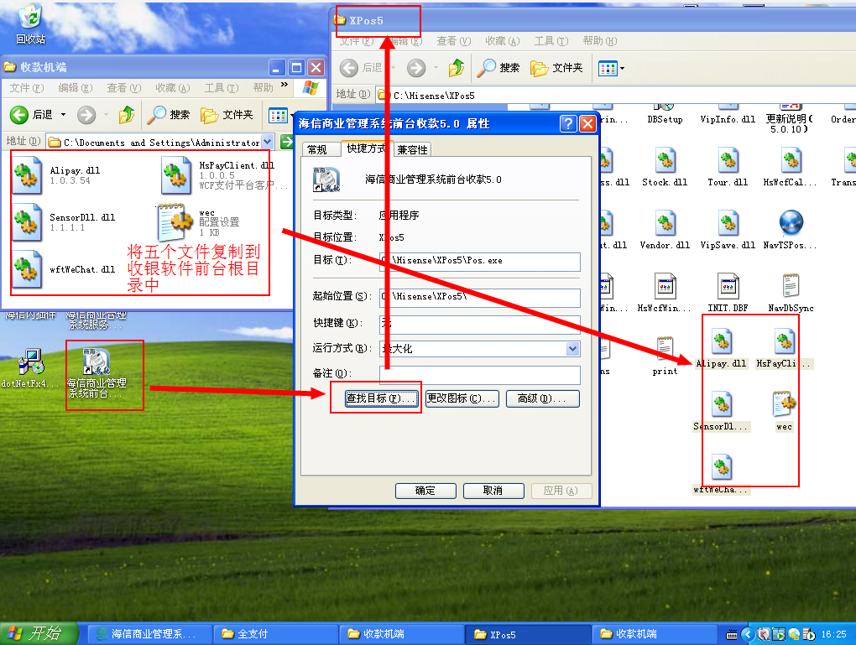
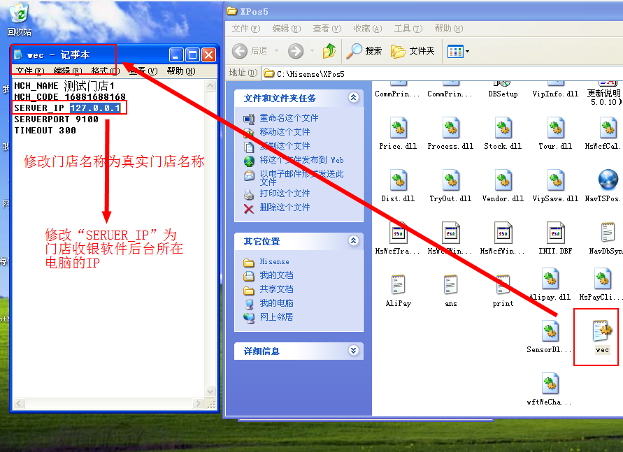
一：前台配置文件的
替换以及前台设置
1、将收款机端配置文件复制到收银软件前台根目录
2、使用文本打开并编辑文件中的 “wec.ini ”,并修改“NAME”、“CODE”为门店真实数值，“SERVER_IP”修改为收银软件后台IP

Slide 3
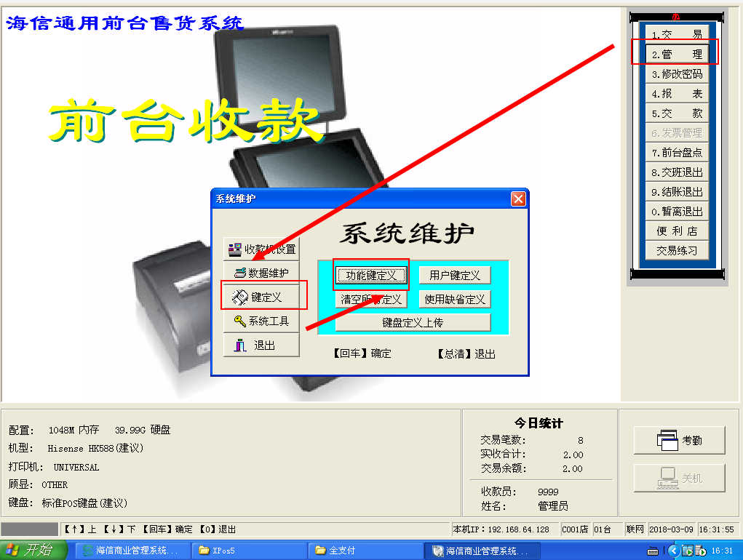
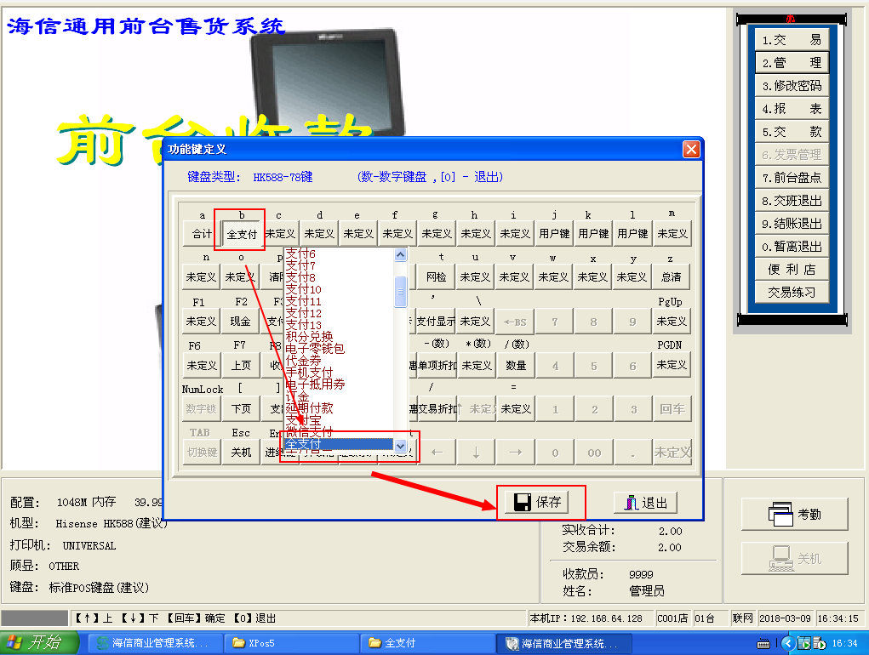
3、进入收银软件前台键盘设置
4、设置全支付按键（例如：B ）,并保存

Slide 4
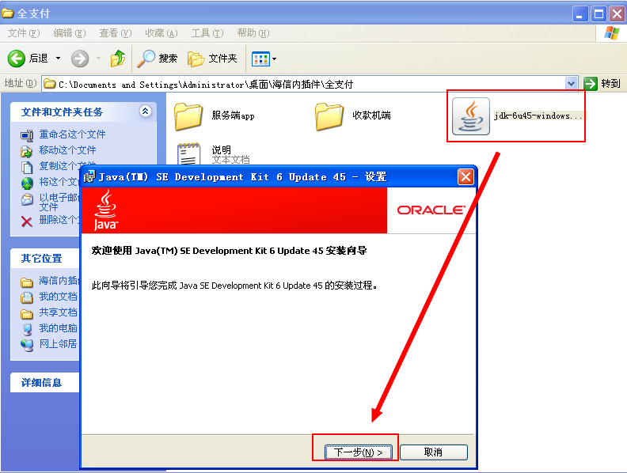
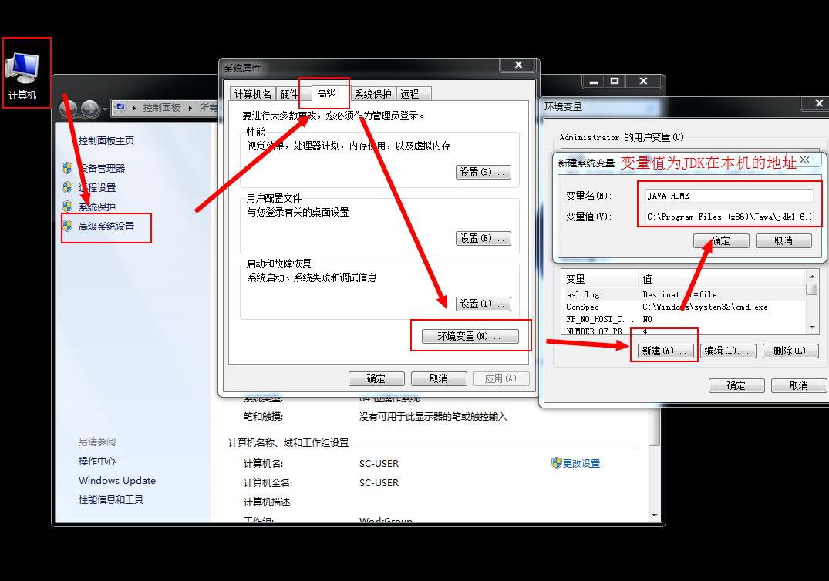
二：JDK环境安装以及
环境变量的配置
1、双击安装所提供的JDK文件直接下一步完成安装
2、新增环境变量“JAVA_HOME”

Slide 5
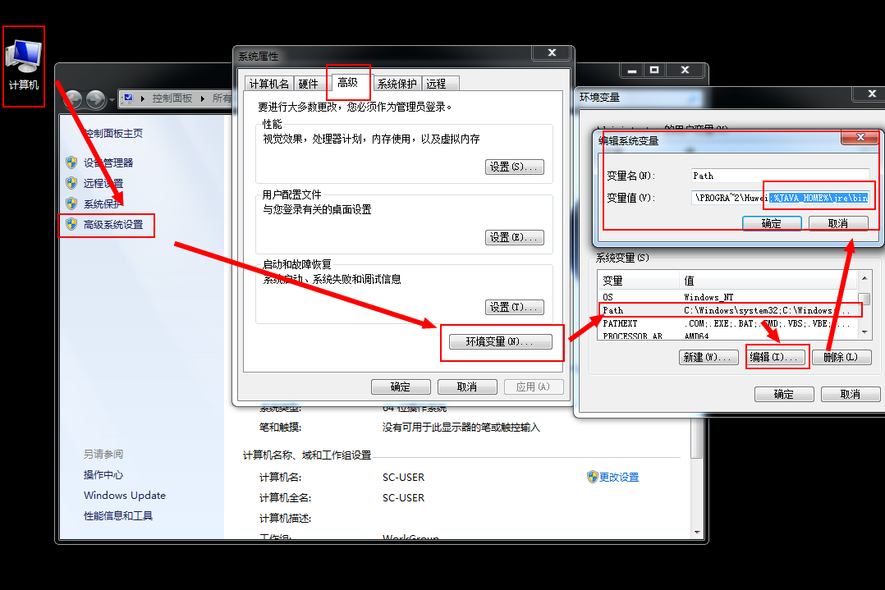
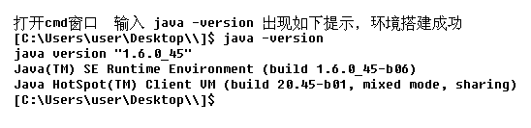
3、编辑 系统变量 Path 变量值并追加“;%JAVA_HOME%\jre\bin”
4、验证JDK安装成功
输入 java -version

Slide 6
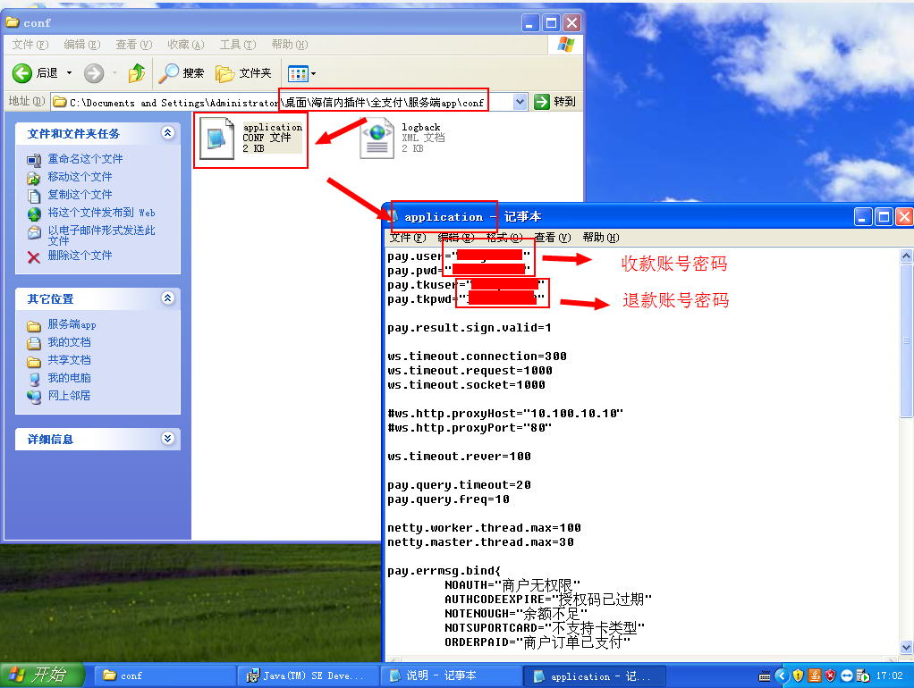
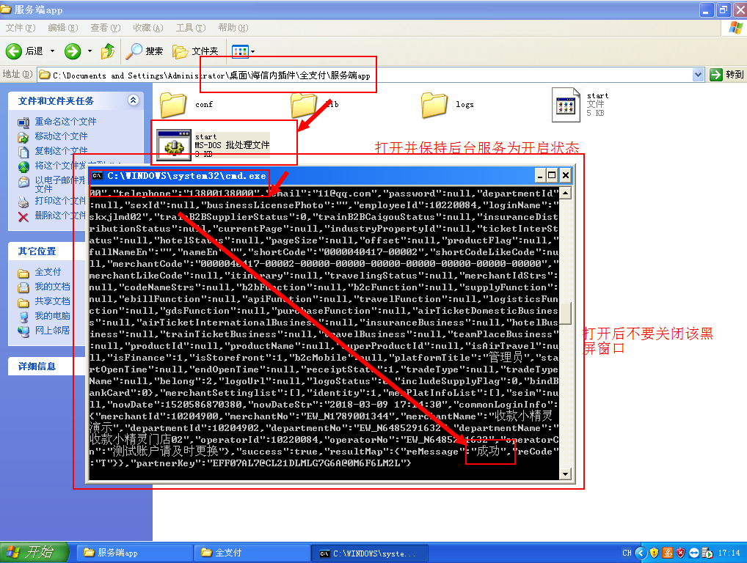
三：收银软件后台的
安装设置
1、配置前台收款、退款账号密码
2、双击开启后台服务,并保持打开状态

Slide 7
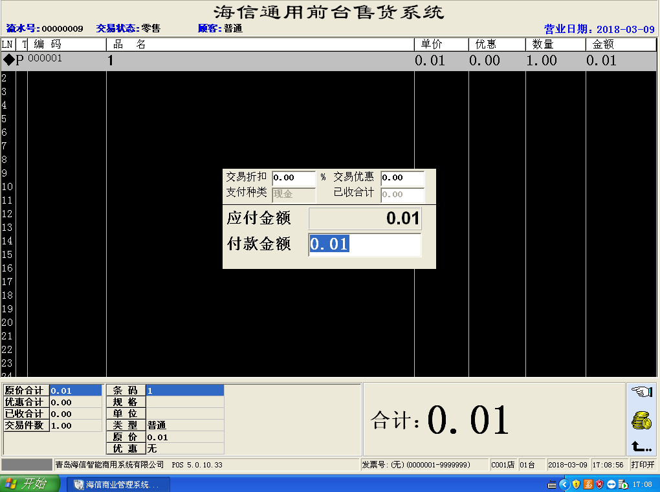
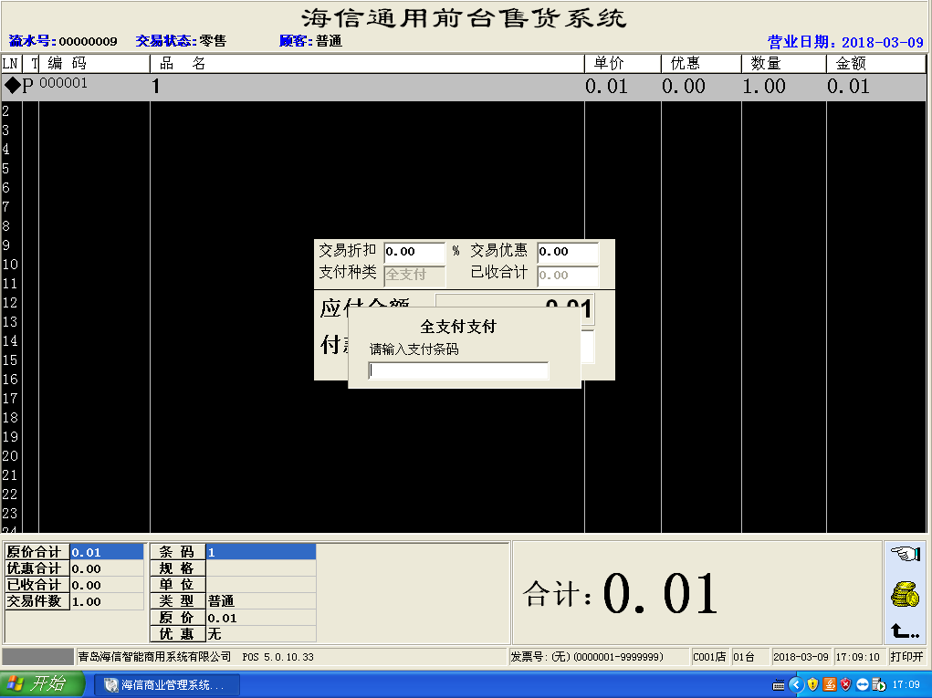
四：收款的使用
1、扫描商品并进入结算界面
2、按“B（根据设置按键使用）”选择“全支付”

Slide 8
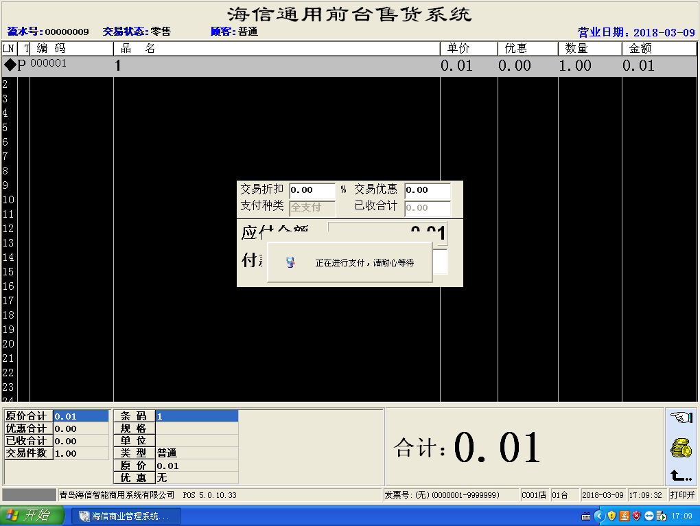
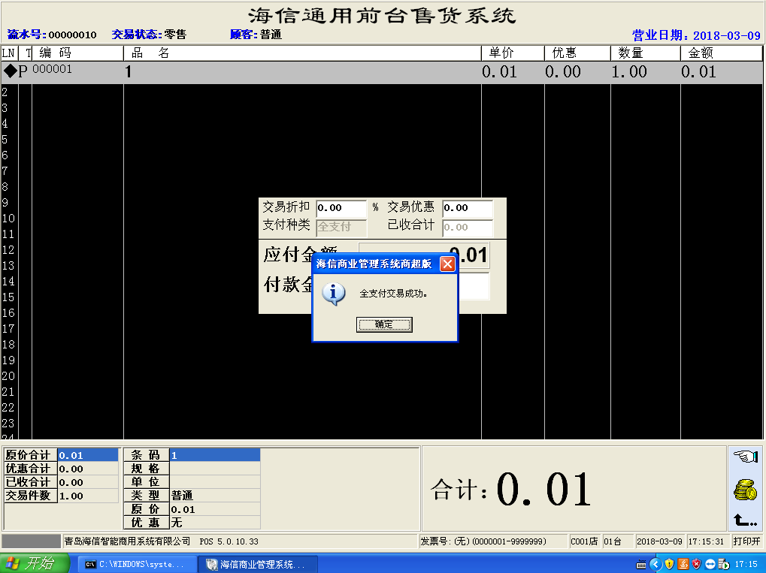
3、支付中界面
4、支付成功界面
注意事项

Slide 9
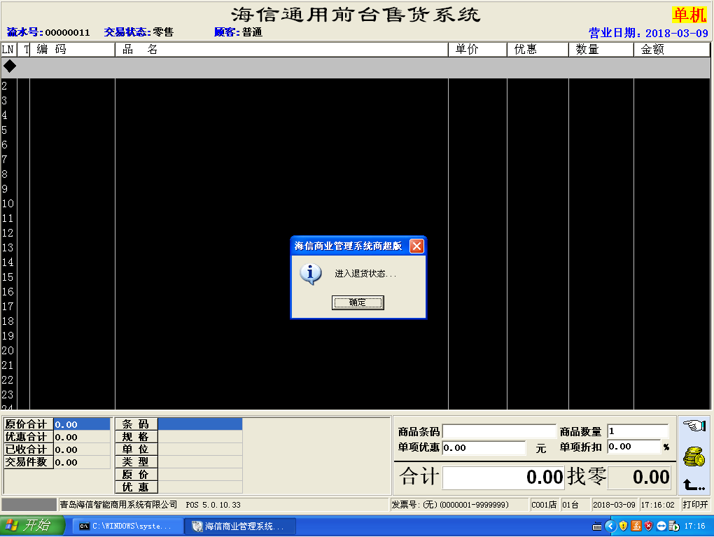
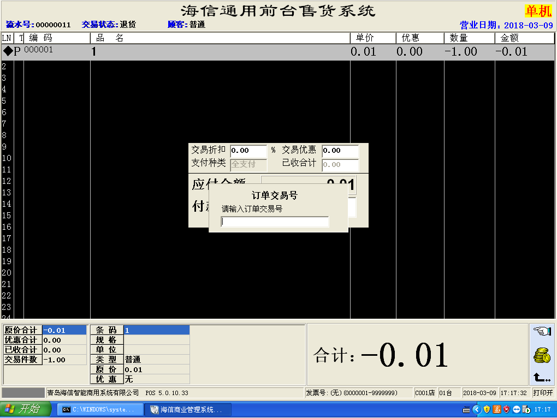
五：退款的使用
1、按“F10”进入退款界面
2、按“B”进入单号输入界面

Slide 10
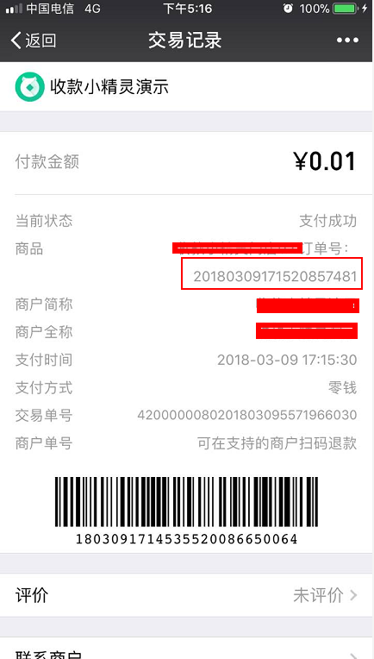
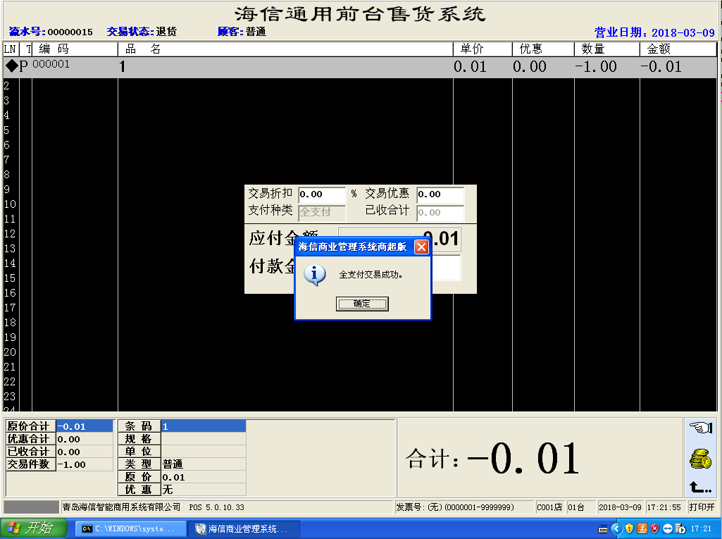
3、输入客户支付交易记录中的商品订单号
4、退款成功界面
注意事项

Slide 11
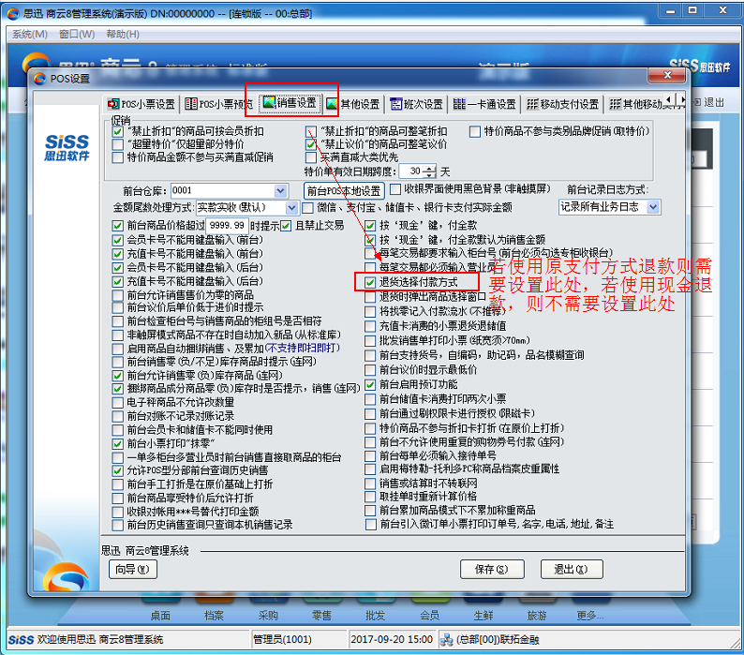
若需要原支付方式退款，则还需要勾选此设置
至此安装以及设置步骤全部完成可以使用收银软件直接进行微信和支付宝的收款了
注意事项
1.若支付时长时间不提示成功，请提示商人输入支付
密码
2.若支付时需要客人输入支付密码，则该订单无法原
支付方式退款，请使用现金补退

